Slide 1
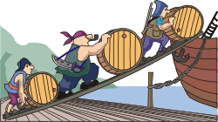
Урок – 59 физика 7 класс Тема урока : «Золотое правило» механики. КПД простых механизмов. Простые механизмы в быту и технике.
Цель урока. Доказать, что условие равновесия рычага применимо к блоку. Выяснить суть «золотого правила» механики.
Метод обучения : дистанционный.
Ход урока
Просмотр видео: https://youtu.be/3O0otKdrPWA
https://youtu.be/Ue66iQ8SF7Y
2. Работа с презентацией. Записать конспект.
3. Домашнее задание: решать задачи для подготовки к контрольной работе.

Slide 2
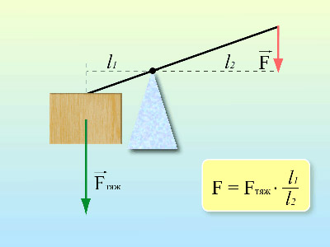
1.Что же называется простым механизмом? 2. Какие простые механизмы вы знаете?
рычаг-простейшее механическое устройство, представляющее собой твёрдое тело (перекладину),вращающееся вокруг точки опоры.

Slide 3
Блок
Представляет из себя колесо с жёлобом по окружности, вращающееся вокруг своей оси.

Slide 4
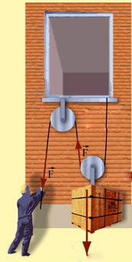
блок-простой механизм позволяющий изменять прикладываемую силу по направлению (неподвижный блок), или по величине (подвижный блок).

Slide 5
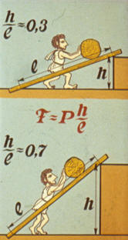
наклонная плоскость-
простейшее механическое устройство, применяемое для подъёма тяжёлых предметов, чтобы получить выигрыш в силе.

Slide 6
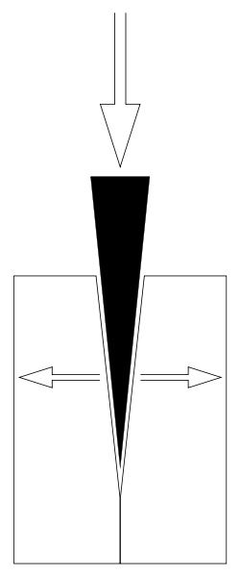
клин-
одна изразновидностей наклонной плоскости,это простой механизм в виде призмы, рабочие поверхности которого сходятся под острым углом. Используется для раздвижения, разделения на части обрабатываемого предмета.

Slide 7
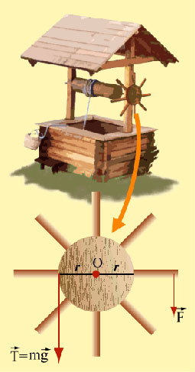
ворот
-это два колеса, соединенные вместе и вращающиеся вокруг одной оси, например, колодезный ворот с ручкой.

Slide 8
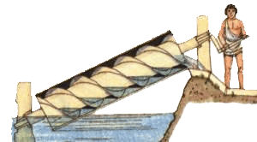
винт
— простейший механизм. Резьба винта, в сущности, представляет собой другой простейший мехнизм — наклонную плоскость, многократно обернутую вокруг цилиндра.
Примеры простых устройств с винтовой резьбой — домкрат, болт с гайкой, тиски.

Slide 9
3. Где применяет человек простые механизмы в своей жизни? 4. В чем состоит их основное назначение?
Наклонная плоскость - пандусы, эскалаторы, обычные лестницы и конвейеры.
Клин - при рубке дров, чтобы облегчить работу, в трещину полена вставляют металлический клин и бьют по нему обухом топора.
Простые устройства с винтовой резьбой – домкрат, болт с гайкой, микрометр, тиски.
Рычаг – ножницы, кусачки,тачка,стрела подъемного крана и т.д.

Slide 10
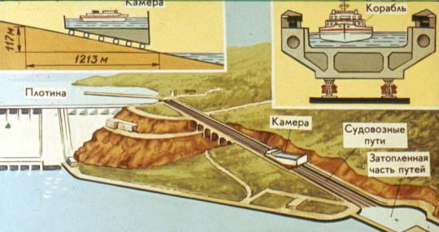
цель нашего урока:
- исследовать дают ли выигрыш в работе простые механизмы.

Slide 11
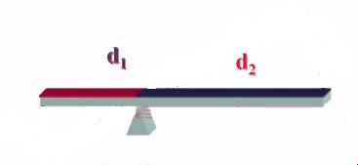
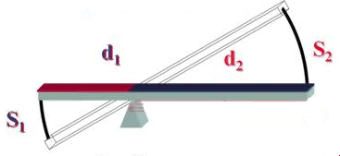
Определим работы сил, приложенных к рычагу?
Действуя на длинное плечо рычага, мы выигрываем в силе, но при этом во столько же раз проигрываем в пути.
F₂
F₁ > F₂
s₁ < s₂
F₂
F₁
s₁
s₂
F₂
F₁
путём измерений
=
F₁

Slide 12
Определим работы сил, приложенных к рычагу?
s₁
s₂
F₂
F₁
=>
F₁ s₁= F₂ s₂
=
известно, что А = F s
следовательно А₁= А₂
При использовании рычага выигрыша в работе
не получают

Slide 13
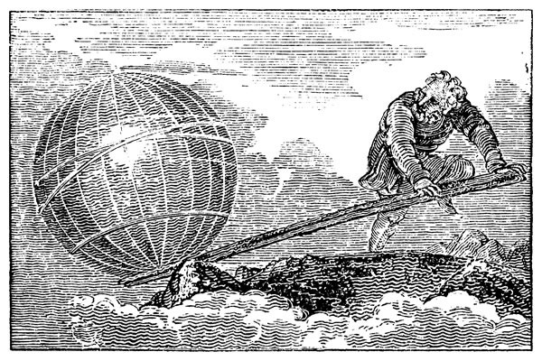
Дайте мне точку опоры -
Архимед ок. 287-212 гг.до н.э.
Смог ли бы Архимед это сделать, если бы ему дали точку опоры?
и я подниму Землю!

Slide 14
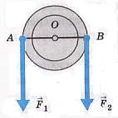
Определим работы сил, приложенных к неподвижному блоку?
т.к. F₁= F₂
и s₁= s₂
то А₁= А₂
Неподвижный блок не даёт выигрыша в работе

Slide 15
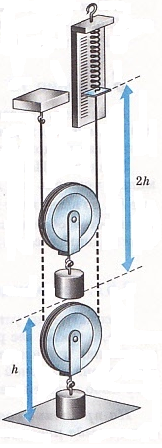
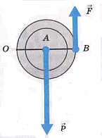
Определим работы сил, приложенных к подвижному блоку?
P
F
h
2h
1
2
= 2, но
=
Выигрывая в 2 раза в силе, проигрываем
в 2 раза в расстоянии
Подвижный блок
не даёт выигрыша
в работе

Slide 16
Многовековая практика показала, что
ни один из механизмов не даёт выигрыша в работе.
Применяют различные механизмы для того, чтобы в зависимости от условий работы выиграть в силе или пути.

Slide 17
«Золотое правило» механики
Во сколько раз выигрываем в силе, во столько раз проигрываем в расстоянии.

Slide 18
1. Во сколько раз мы выиграли в силе? 2. Во сколько раз мы проиграли в расстоянии? Сделайте вывод. 3. Сравните работы разных сил, приложенных к блоку. Сделайте вывод.
Название простого механизма | F₁ / F₂ | S₁/S₂ | A₁ | A₂ | A₁ / A₂
Подвижный блок
Неподвижный блок

Slide 19
ВЫВОД:
Ни один из простых механизмов не дает выигрыша в работе.
Во сколько раз выигрываем в силе , во столько раз проигрываем в расстоянии.

Slide 20
Задачи
При поднятии груза с помощью подвижного блока на высоту 5м,рабочий выиграл в силе в 2 раза. На какую высоту при этом переместился
свободный конец веревки?

Slide 21
Пользуясь рычагом, подняли груз на высоту 8 см. При этом силой, действующей на большее плечо, была выполнена работа 184 Дж. Определите вес поднятого груза.(трением пренебречь). Определить силу , действующую на большее плечо , если точка приложения этой силы опустилась на 2м. Начертить рисунок.

Slide 22
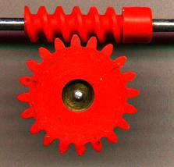
Спасибо за работу!

